Slide 1

Toán
Tháng - Năm

Slide 2
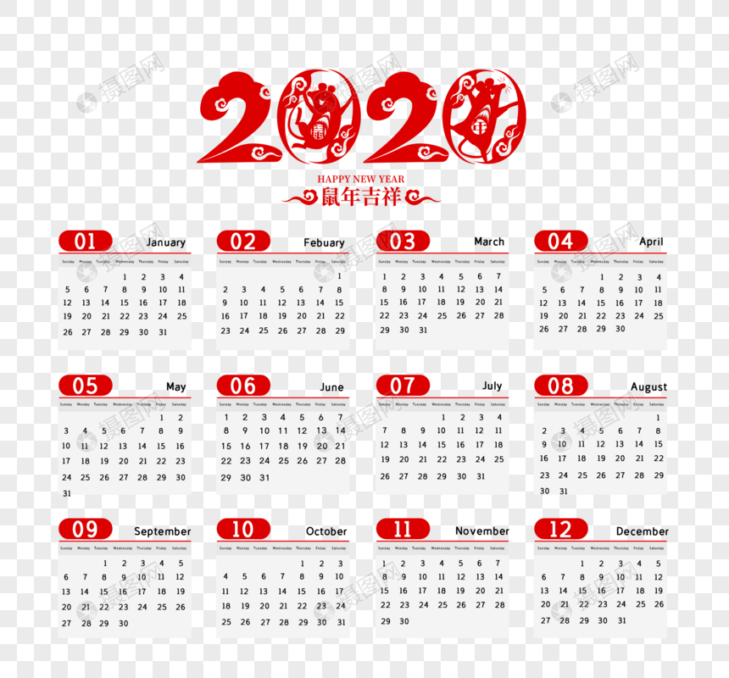
Một năm có 12 tháng là: Tháng Một, tháng Hai, tháng Ba, tháng Tư, tháng Năm, tháng Sáu, tháng Bảy, tháng Tám, tháng Chín, tháng Mười, tháng Mười một, tháng Mười hai.
Một năm có mấy tháng? Đó là những tháng nào?
31 ngày
29 ngày
31 ngày
30 ngày
Số ngày trong từng tháng là:
THÁNG 1 31 ngày | THÁNG 2 28 hoặc 29 ngày | THÁNG 3 31 ngày | THÁNG 4 30 ngày | THÁNG 5 31 ngày | THÁNG 6 30 ngày
THÁNG 7 31 ngày | THÁNG 8 31 ngày | THÁNG 9 30 ngày | THÁNG 10 31 ngày | THÁNG 11 30 ngày | THÁNG 12 31 ngày
31 ngày
30 ngày
31 ngày
31 ngày
30 ngày
31 ngày
30 ngày
31 ngày

Slide 3
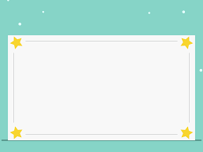
Tháng có 31 ngày là: tháng 1, tháng 3, tháng 5, tháng 7, tháng 8, tháng 10, tháng 12.
Tháng có 30 ngày là: tháng 4, tháng 6, tháng 9, tháng 11.
Tháng 2 có 28 hoặc 29 ngày.

Slide 4
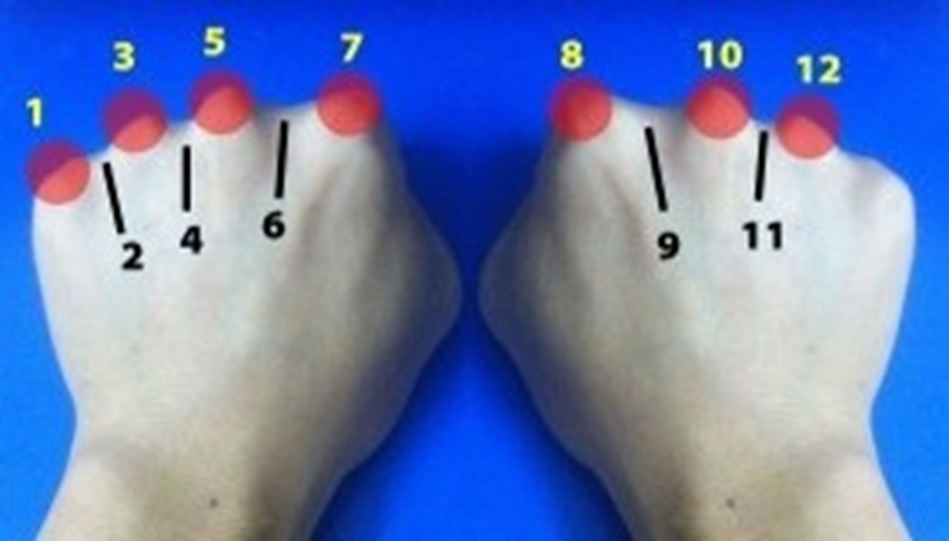
Xác định trên bàn tay

Slide 5
Bài 1: Trả lời các câu hỏi sau:
Tháng 2
Câu 1: Tháng này là tháng mấy?
Tháng sau là tháng mấy?
Câu 2: Tháng 1 có bao nhiêu ngày?
Câu 3: Tháng 3 có bao nhiêu ngày?
Câu 4: Tháng 6 có bao nhiêu ngày?
Câu 5: Tháng 7 có bao nhiêu ngày?
Câu 6: Tháng 10 có bao nhiêu ngày?
Câu 7: Tháng 11 có bao nhiêu ngày?
Tháng 3
Có 31 ngày
Có 31 ngày
Có 30 ngày
Có 31 ngày
Có 31 ngày
Có 30 ngày

Slide 6
Bài 2: Đây là tờ lịch tháng 8 năm 2005
Thứ hai | 1 | 8 | 15 | 22 | 29
Thư ba | 2 | 9 | 16 | 23 | 30
Thứ tư | 3 | 10 | 17 | 24 | 31
Thứ năm | 4 | 11 | 18 | 25
Thứ sáu | 5 | 12 | 19 | 26
Thứ bảy | 6 | 13 | 20 | 27
Chủ nhật | 7 | 14 | 21 | 28
Là thứ sáu
Ngày 19 tháng 8 là thứ mấy ?
Ngày cuối cùng của tháng 8 là thứ mấy ?
Tháng 8 có mấy ngày chủ nhật ?
Chủ nhật cuối cùng của tháng 8 là ngày nào?
Là thứ tư
Có 4 ngày
Là ngày 28

Slide 7
Bài 2: Đây là tờ lịch tháng 8 năm 2020:
8 | Thứ hai |  | 3 | 10 | 17 | 24 | 31
 | Thứ ba |  | 4 | 11 | 18 | 25
 | Thứ tư |  | 5 | 12 | 19 | 26
 | Thứ năm |  | 6 | 13 | 20 | 27
 | Thứ sáu |  | 7 | 14 | 21 | 28
 | Thứ bảy | 1 | 8 | 15 | 22 | 29
 | CHỦ NHẬT | 2 | 9 | 16 | 23 | 30
Xem tờ lịch trên rồi trả lời các câu hỏi sau:
Ngày 19 tháng 8 là thứ mấy?
Ngày cuối cùng của tháng 8 là thứ mấy?
Tháng 8 có mấy ngày chủ nhật?
Chủ nhật cuối cùng của tháng 8 là ngày nào?
Ngày cuối cùng của tháng 8 là thứ mấy?
Ngày 19 tháng 8 là thứ mấy?
Tháng 8 có mấy ngày chủ nhật?
Chủ nhật cuối cùng của tháng 8 là ngày nào?
=> Chủ nhật cuối cùng của tháng 8 là ngày 30
=>Ngày 19 tháng 8 là thứ tư
=>Ngày cuối cùng của tháng 8 là thứ hai
=>Tháng 8 có 5 ngày chủ nhật đó là ngày: 2, 9, 16, 23, 30

Slide 8
Ghi nhớ:
Một năm có 12 tháng. Đó là: Tháng 1; Tháng 2; Tháng 3; Tháng 4; Tháng 5; Tháng 6; Tháng 7; Tháng 8; Tháng 9; Tháng 10; Tháng 11; Tháng 12 (Theo năm Dương lịch - Tính theo mặt trời).
Tháng Giêng; Tháng 2; Tháng 3; 4; 5; 6; 7; 8; 9; 10; 11; Tháng Chạp (Theo năm Âm lịch – Tính theo mặt trăng).

Slide 9

CHÀO CÁC EM NHÉ!

